Slide 1
게임그래픽엔진활용[A]
202113184 강준하

Slide 2
시연영상
https://youtu.be/2aWpfSTbqOw?si=L_xjkhtsSBcun7Mf

Slide 3
중간과제 연장해서 작업 진행함

Slide 4
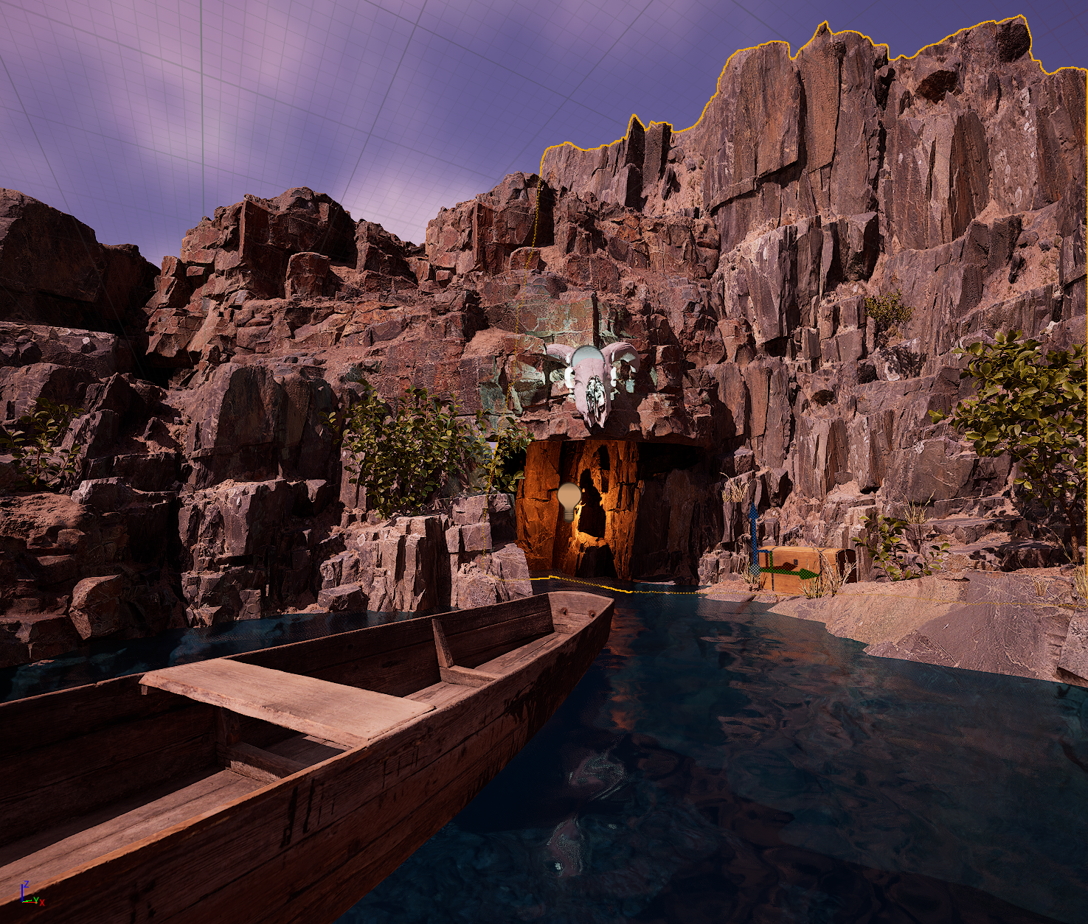
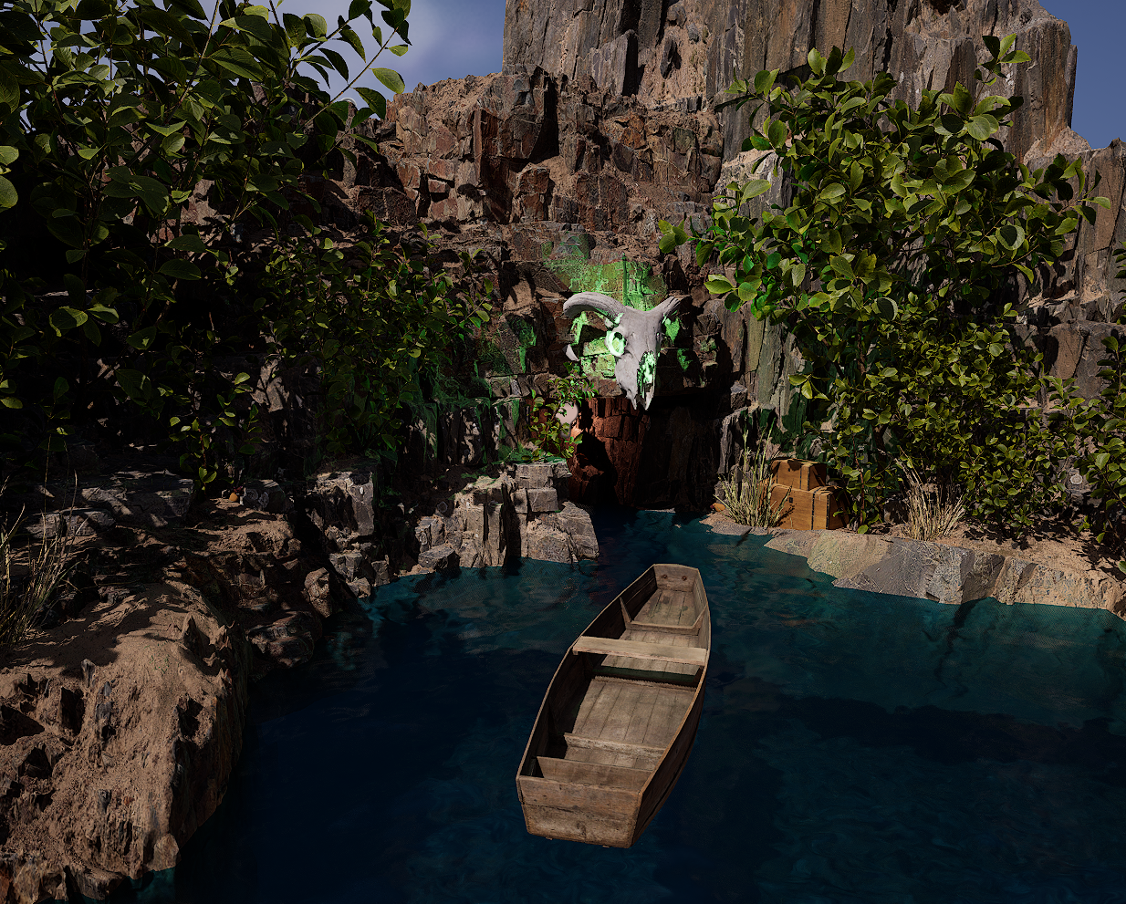
중간고사
기말고사

Slide 5
처음에는 노을의 바위 모습을 구현하고 싶었음
하지만 푸른 바다의 바위 모습이 더 인상적이어서 수정함

Slide 6
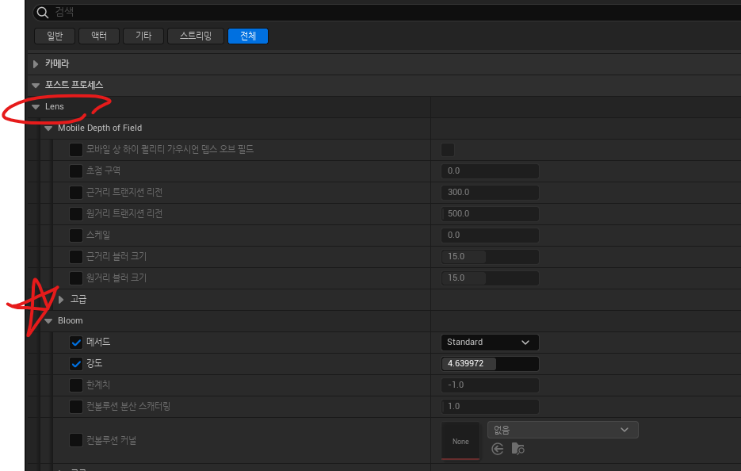
카메라
Bloom 효과로 뽀샤시 효과 구현

Slide 7
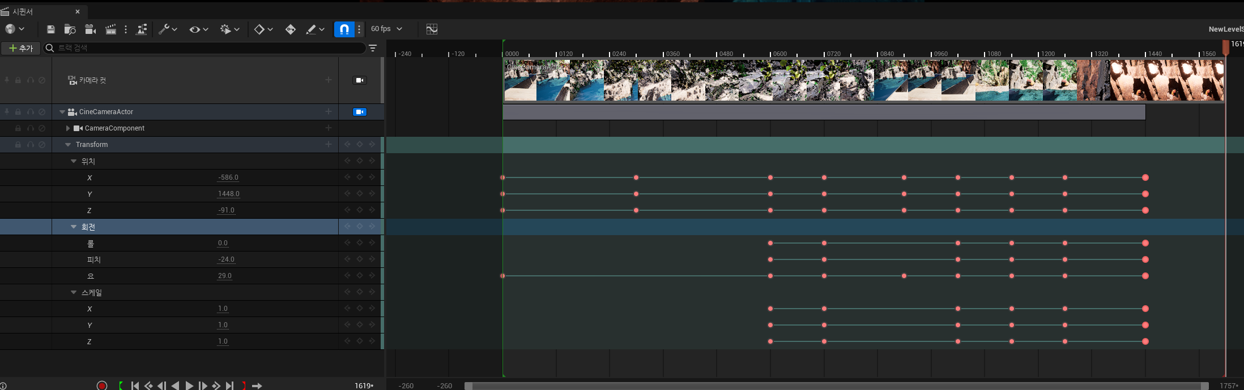
레벨 시퀀스 과정

Slide 8
개발 환경
Unreal Engine 5.4.4
소스 코드
https://github.com/junhaddi/HelloUnreal_1
사용한 무료 에셋
African Slate Quarry (https://fab.com/s/84a03c347ab5)
Wooden Chest (https://fab.com/s/6b1ae6fcf39d)
Wooden Boat (https://fab.com/s/85b86518dec5)
Skull (https://fab.com/s/54b26322ed4c)
Rusty Bulkhead Light (https://fab.com/s/cefe31649c86)
Cute Capybara (https://fab.com/s/0fd6563ac763)

Slide 9
감사합니다

